Slide 1
WarThread
Projet de Système Répartis

Slide 2
Présentation du jeu

Slide 3
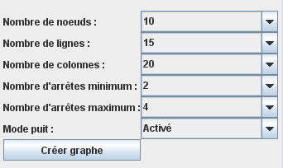
Le réseau virtuel
I/ Propriétés
Crée par Dieu
Généré aléatoirement
Large choix de paramètres de génération

Slide 4
Le réseau virtuel
II/ Algorithme de création
Représentation matricielle du graphe
Disposition aléatoire de N nœuds
Pour chaque nœud
Recherche de voisins auxquels se lier
Stopper la recherche lors du franchissement du seuil de connexions
Assurer la connexité du graphe
Disposer les bases des joueurs

Slide 5
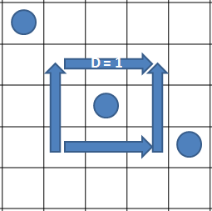
Le réseau virtuel
II/ Algorithme de création
Recherche des voisins auxquels se lier

Slide 6
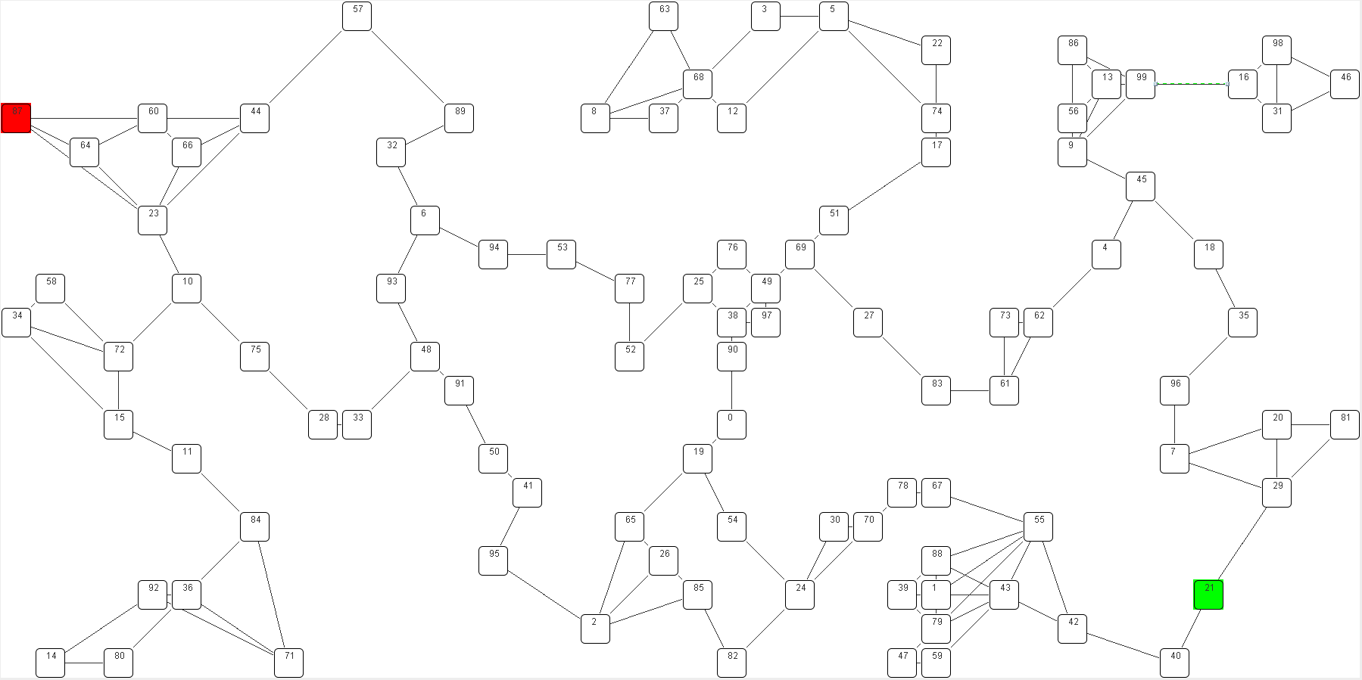
Le réseau virtuel
II/ Algorithme de création
Génération d’un graphe de 100 nœuds

Slide 7
Le réseau virtuel
II/ Déploiement du graphe
Éléments nécessaires au déploiement
La liste des nœuds
La matrice d’adjacence
Au moins une machine cliente ( un fidèle )
Pour chaque nœud
Envoie d’une trame de demande de création du nœud
Envoie de X trames de demande de création de liens
Communication exclusivement par socket

Slide 8
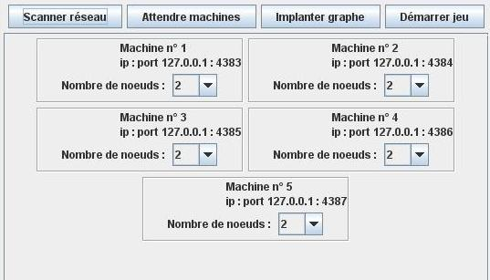
Le réseau virtuel
II/ Déploiement du graphe
Machines clientes qui hébergeront chacune une partie du graphe

Slide 9
Le réseau virtuel
II/ Visualisation du jeu
Centralisé au niveau de Dieu
Suivi du jeu lisible et ludique
Réception des évènements dans une FIFO
Deux types de trames reçues
Trame de modification de l’état d’un nœud
Nouveau thread
Suppression thread
Capture du nœud, etc.
Trame de modification de l’état d’un thread
Déplacement d’un thread

Slide 10
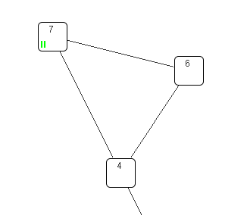
Le réseau virtuel
II/ Visualisation du jeu
Le nœud 7 héberge actuellement 2 threads du joueur 1

Slide 11
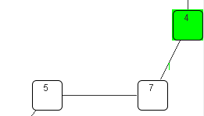
Le réseau virtuel
II/ Visualisation du jeu
Un thread du joueur 1 se déplace du nœud 4 vers le nœud 7

Slide 12
Migration des threads
1.Demande de migration
5.Envoie d’autorisation
6.Envoie du warrior
2.Ajout à la liste d’attente
3.Traitement de la tête de liste
4.Si espace libre , autorisation de migration

Slide 13
I.A des warriors
II/ Récoltes d’informations
a) Pourquoi collecter des informations ?
Permet d’établir des stratégies élaborées
Evite les stratégies déterministes
Ajuste la stratégie en fonction du terrain

Slide 14
I.A des warriors
II/ Récoltes d’informations
b) Quelle est la nature de ces informations
Matrice des distances entre nœuds
Informations sur le dernier état du nœud parcouru
Nombre de threads alliés et ennemis rencontrés
Propriétaire du nœud
Date de dernière collecte

Slide 15
I.A des warriors
II/ Récoltes d’informations
c) Possibilités liés à la collecte
Sur un nœud un thread peut échanger avec des threads d’une même famille les informations qu’il a pu collecter sur le terrain
L’échange peut se faire par fusion des informations

Slide 16
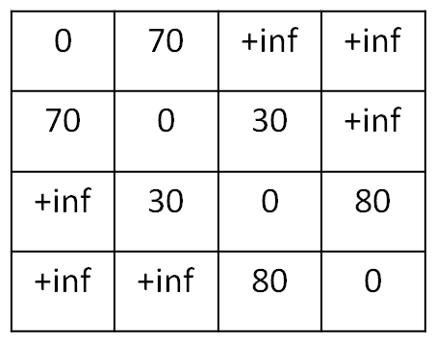
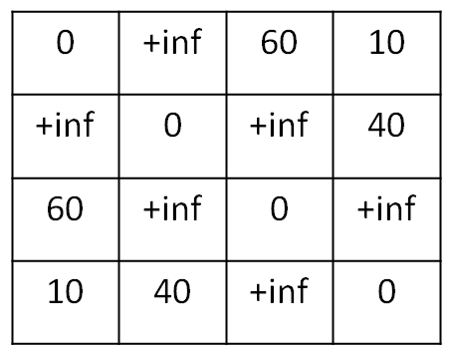
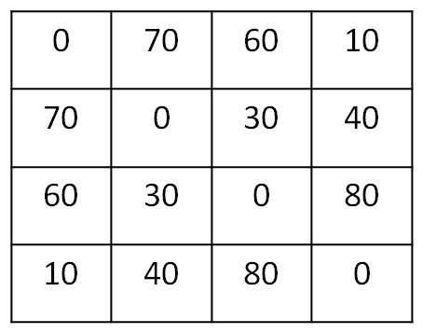
I.A des warriors
II/ Récoltes d’informations
Recoupement d’informations entre deux threads

Slide 17
I.A des warriors
II/ Récoltes d’informations
d) Evaluation des risques
Les risques dépendent de deux paramètres
La distance qui sépare le nœud actuel de tous les autres nœuds connus
Distances connues par recoupement d’informations
Calcul des distances minimales à l’aide de Floyd-Warshall
La différence de threads alliés – ennemis sur les nœuds distants

Slide 18
I.A des warriors
II/ Récoltes d’informations
e) Dans un cadre plus général
Nous effectuons un calcul distribué de distances minimales d’un graphe quelconque déployé à travers un réseau
Les threads servent d’agent mobiles de calcul distribué !

Slide 19
I.A des warriors
Perception
Rélexion
Action
Récolte des informations sur le nœud
Echange de données avec les threads présents sur le noeud
Choix d’une stratégie en fonction des informations
Application des actions déterminés par la stratégie

Slide 20
Choix de la stratégie
Il existe 4 stratégies différentes:
Stratégie indéterminée : choix du nœud cible aléatoire.
Stratégie Exploratrice : choisie les nœuds jamais parcourus grâce à la carte.
Stratégie Offensive : choisie les nœuds possédant un coefficient de risque assez élevé.
Stratégie Défensive: défend la base et les nœuds alentours
Utilisation de Dijkstra pour le calcul des chemins!

Slide 21
Résolution des batailles
I/ Surveillance des nœuds
Chaque nœud possèdent un thread de surveillance dont les taches sont:
De résoudre les combats entre warriors ennemis.
De changer le propriétaire du nœud , si les conditions nécessaires sont remplies.

Slide 22
Résolution des batailles
II/Combats
Lorsque des Warriors d’au moins deux camps différents désirant prendre contrôle du nœud se trouvent côte à côte, un combat s’engage pour déterminer quel sera le camp gagnant, et quels seront les perdants.
Chaque threads de chaque équipe lance 1 dé (0 à 100), l’équipe qui aura la plus grosse somme remporte la victoire: c’est-à-dire la possession du nœud et la destruction des ennemis. Si une équipe possède déjà le nœud un bonus lui est accordé .

Slide 23
Résolution des batailles
III/Capture du nœud
Pour conquérir un nœud :
Le nombre de warriors du mêmes camp doit être égal ou supérieur au coefficient du nœud (entre 0 et 5).
Les warriors doivent être en mode capture
Si ces conditions sont remplis le nœud est capturé! L’autre moyen de capturer le nœud est la victoire après une bataille.

